Slide 1

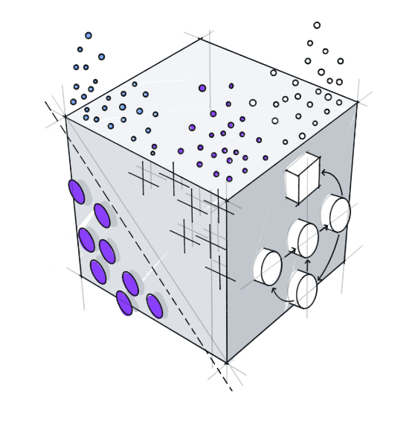










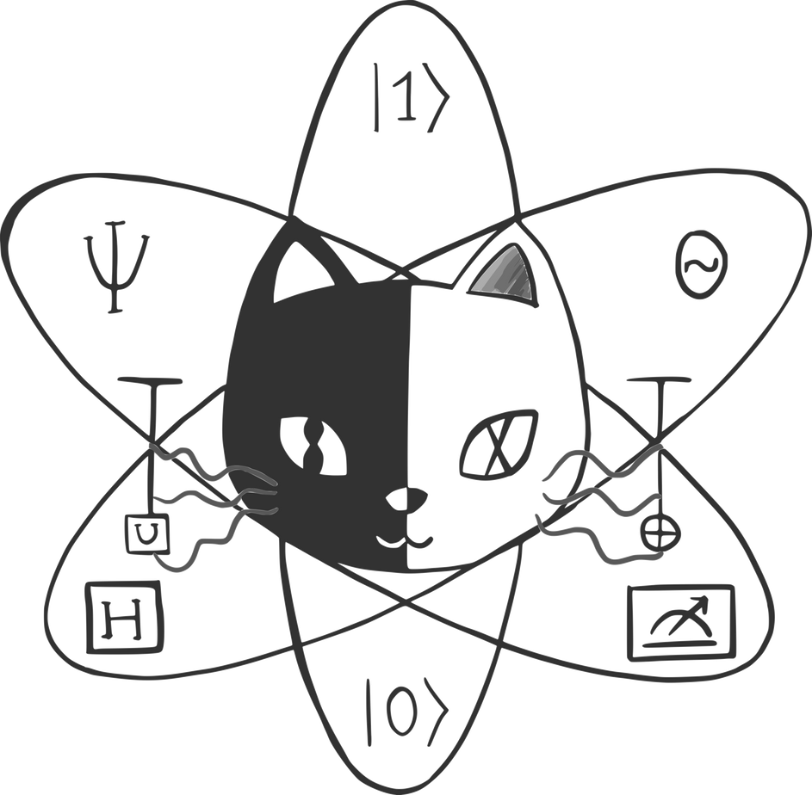




Escuela en Español
Qiskit Fall Fest
Algoritmos Cuánticos
Claudia Zendejas-Morales

Slide 2

Algoritmo Cuántico
Algoritmo Cuántico
Entrada
Salida

Slide 3
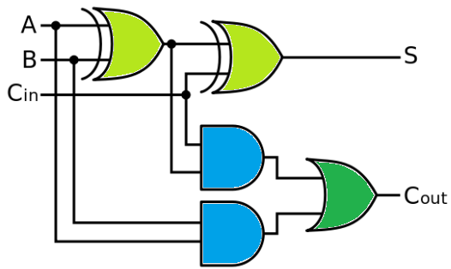
Algoritmo Clásico
Entrada
Salida
Sumador clásico

Slide 4
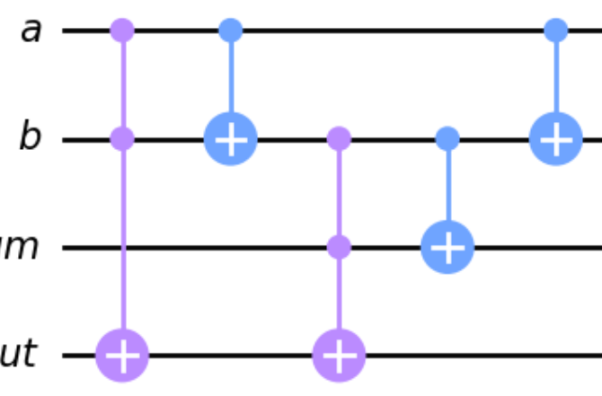
Algoritmo Cuántico
Entrada
Salida
Sumador cuántico

Slide 5
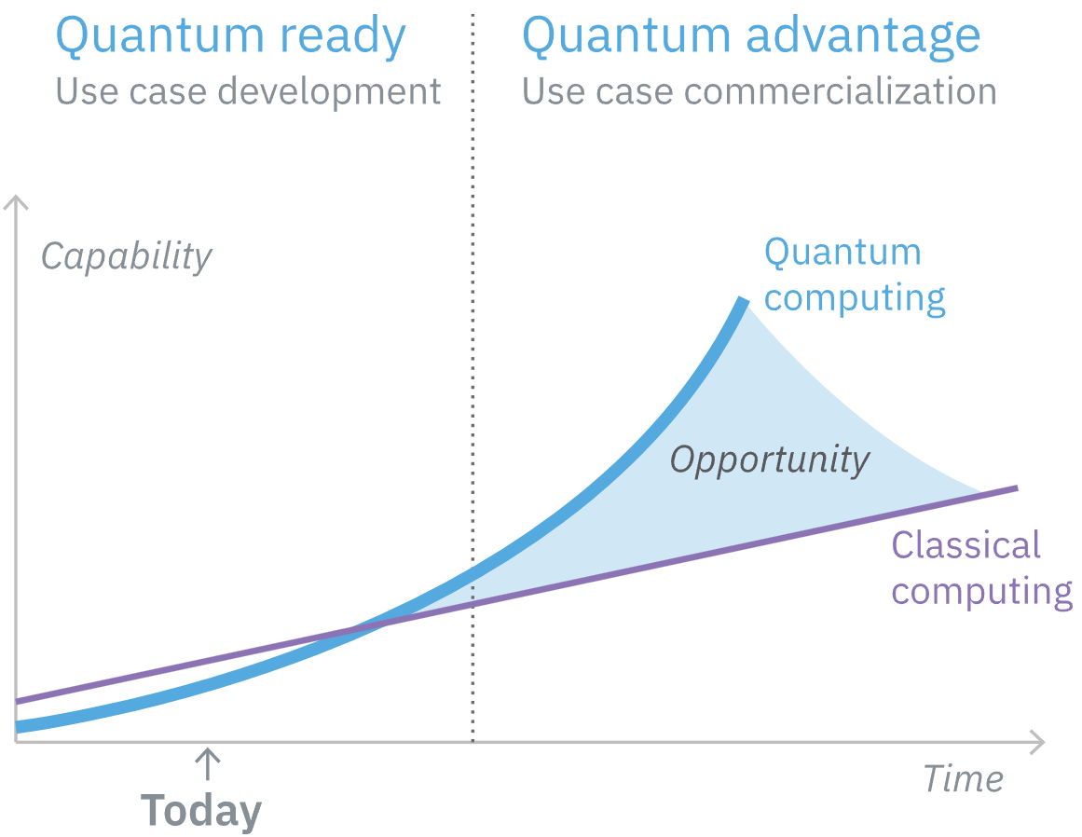
¿Para qué?
Imagen obtenida de IBM Institute for Bussiness Value

Slide 6
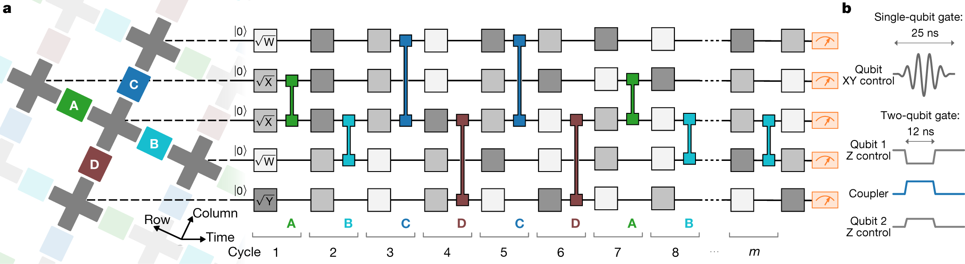
Quantum advantage (Quantum supremacy)
Demostrar que un dispositivo cuántico programable puede resolver un problema que ninguna computadora clásica puede resolver en cualquier cantidad de tiempo factible (independientemente de la utilidad del problema).
Octubre de 2019, Google clamó haber alcanzado la supremacía cuántica con su computadora cuántica llamada Sycamore [Arute, F., et. al.]
IBM no tardó en salir a cuestionar esa afirmación [Pednault, E., et. al.]

Slide 7
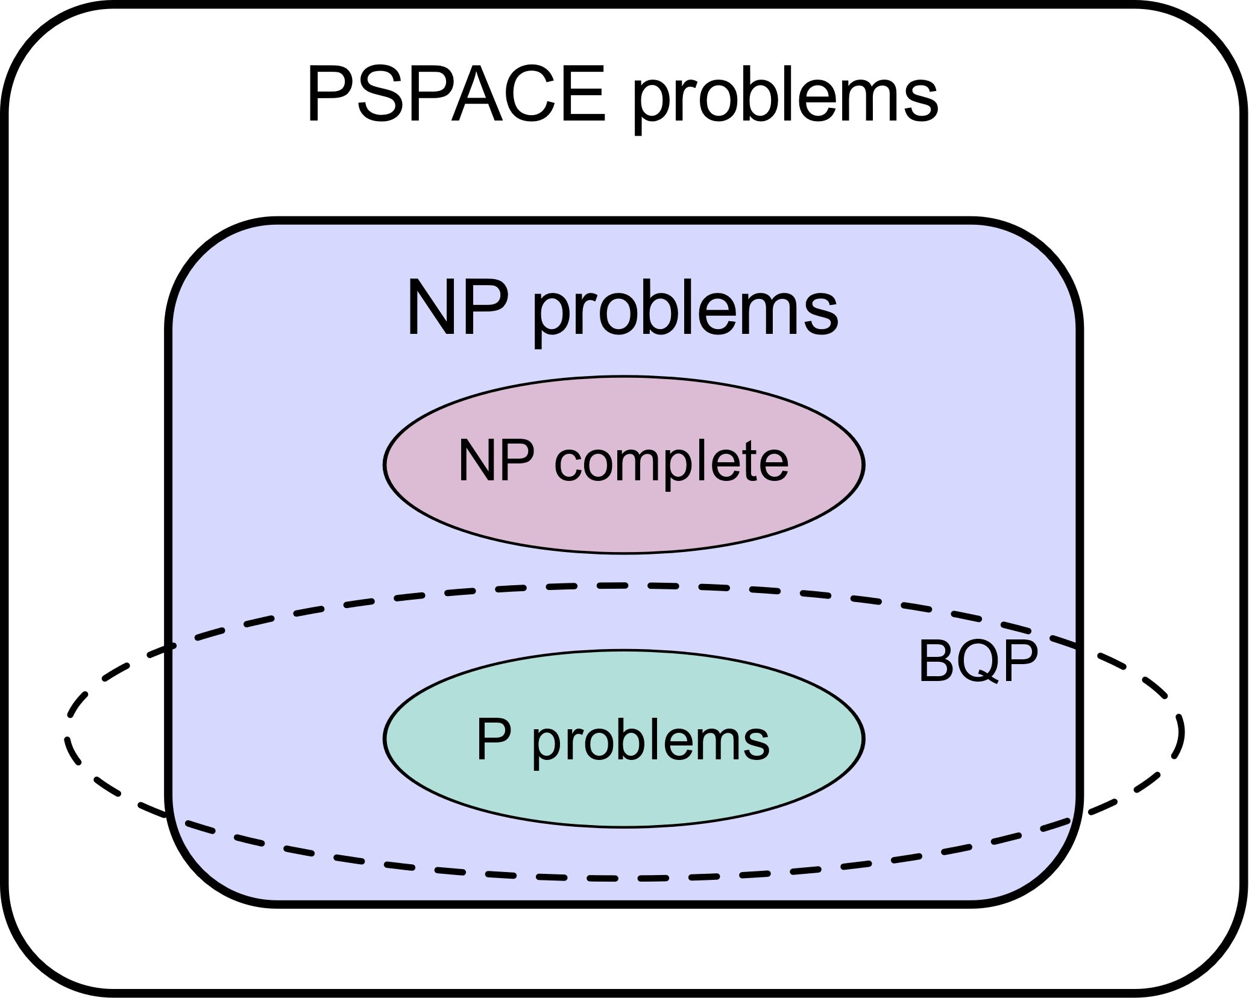
Tiempo de ejecución
Imagen obtenida de Wikipedia - BQP

Slide 8
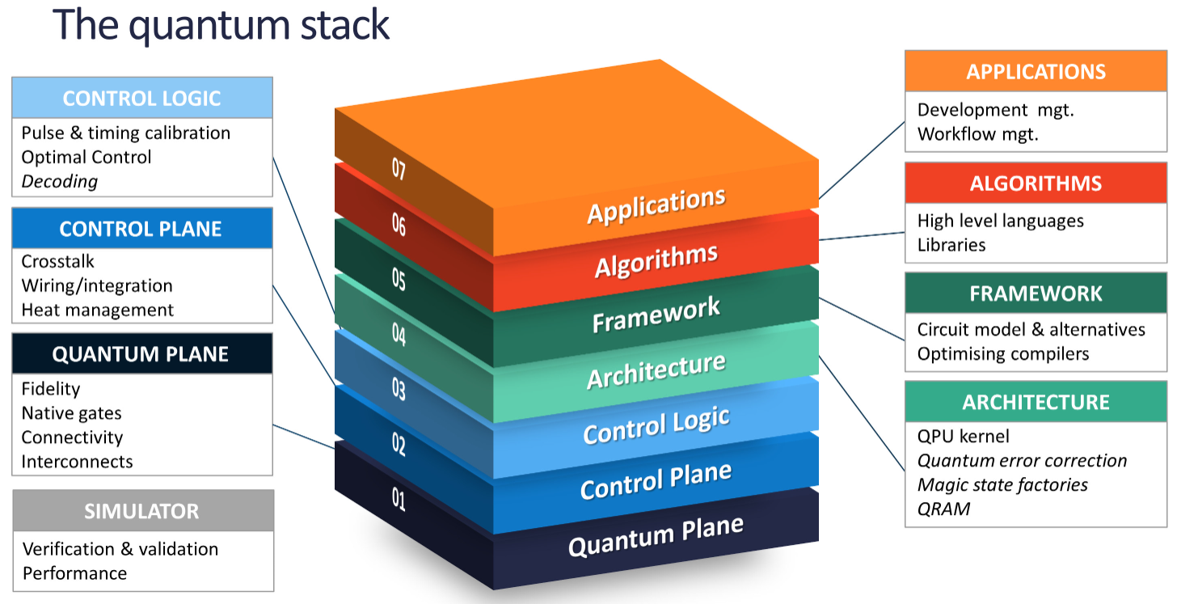
Imagen obtenida de Fact Based Insight

Slide 9
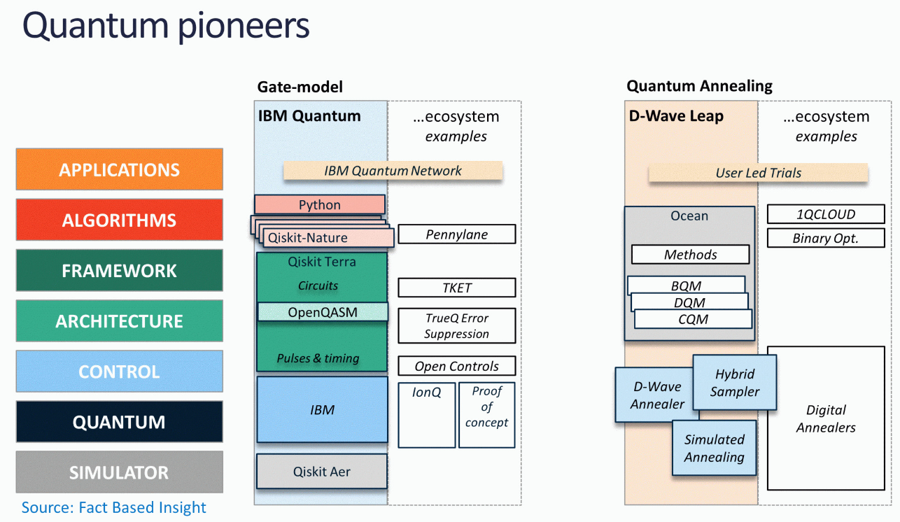
Imagen obtenida de Fact Based Insight

Slide 10
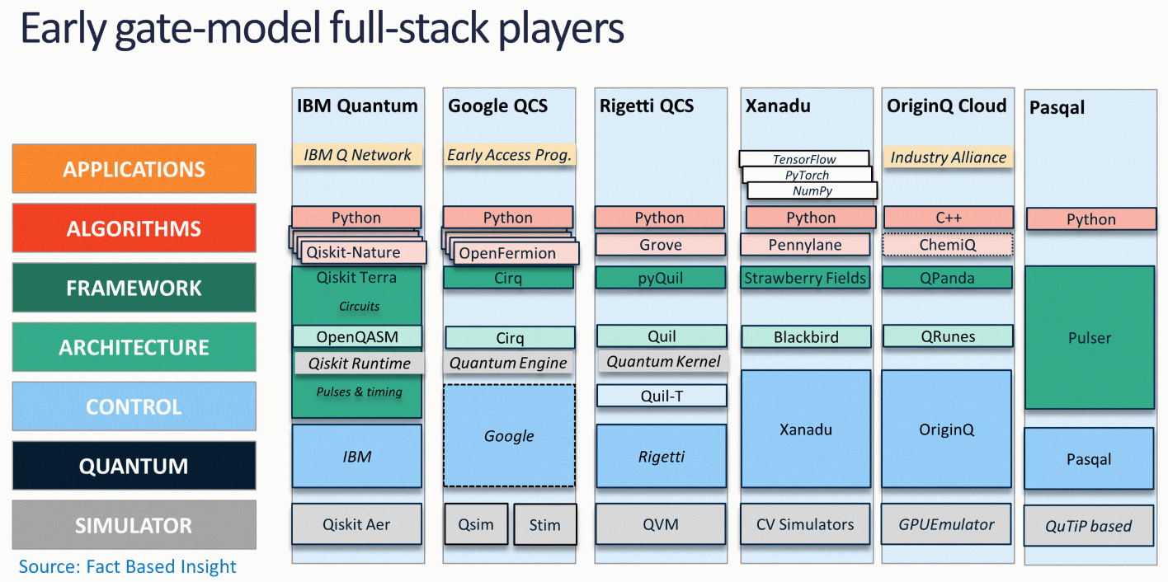
Imagen obtenida de Fact Based Insight

Slide 11
Ejemplos de algoritmos cuánticos
Algoritmos basados en la Transformada Cuántica de Fourier
Algoritmo Deutsch–Jozsa
Algorimto Bernstein–Vazirani
Algoritmo de Simon
Algoritmo de Estimación de Fase Cuántica
Algoritmo de Shor
Algoritmos basados en Amplificación de Amplitud
Algoritmo de Grover
Algoritmo de Conteo Cuántico
Algoritmos basados en Caminatas Cuánticas
Algoritmo de Distinción de Elementos
Problema de Búsqueda de Triángulos
Algoritmos [Híbridos Cuánticos/Clásicos]
Algoritmo Cuántico de Optimización Aproximada (QAOA)
Algoritmo Solucionador Propio Variacional Cuántico (VQE)

Slide 12
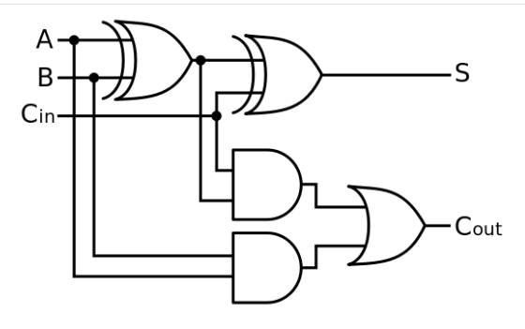
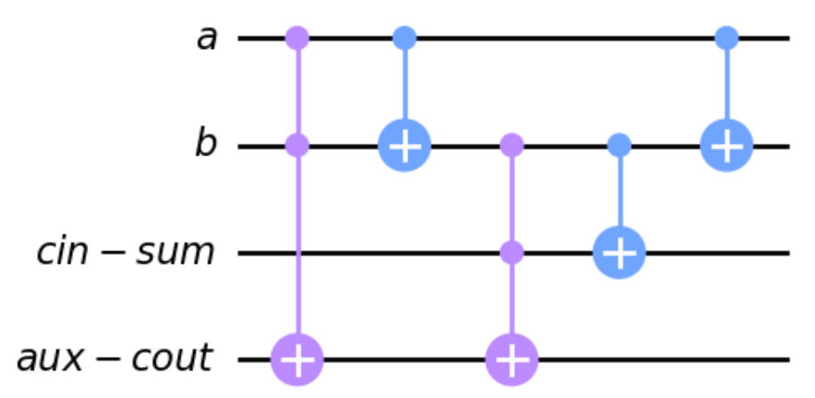
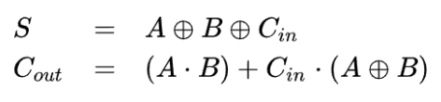
Sumador completo cuántico

Slide 13
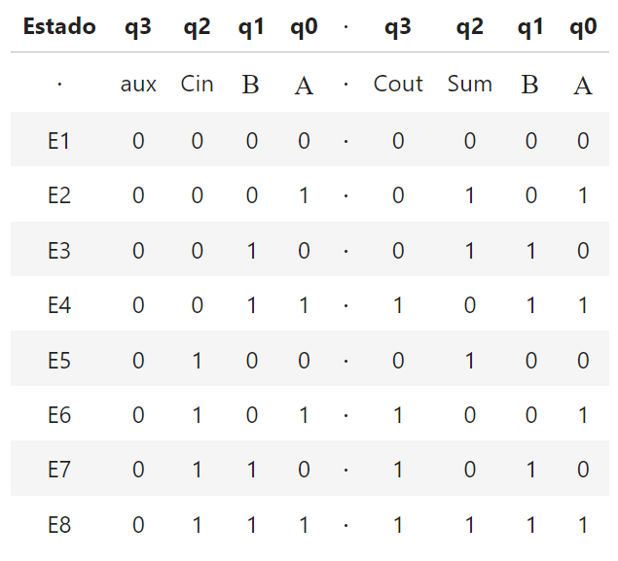
Sumador completo cuántico

Slide 14
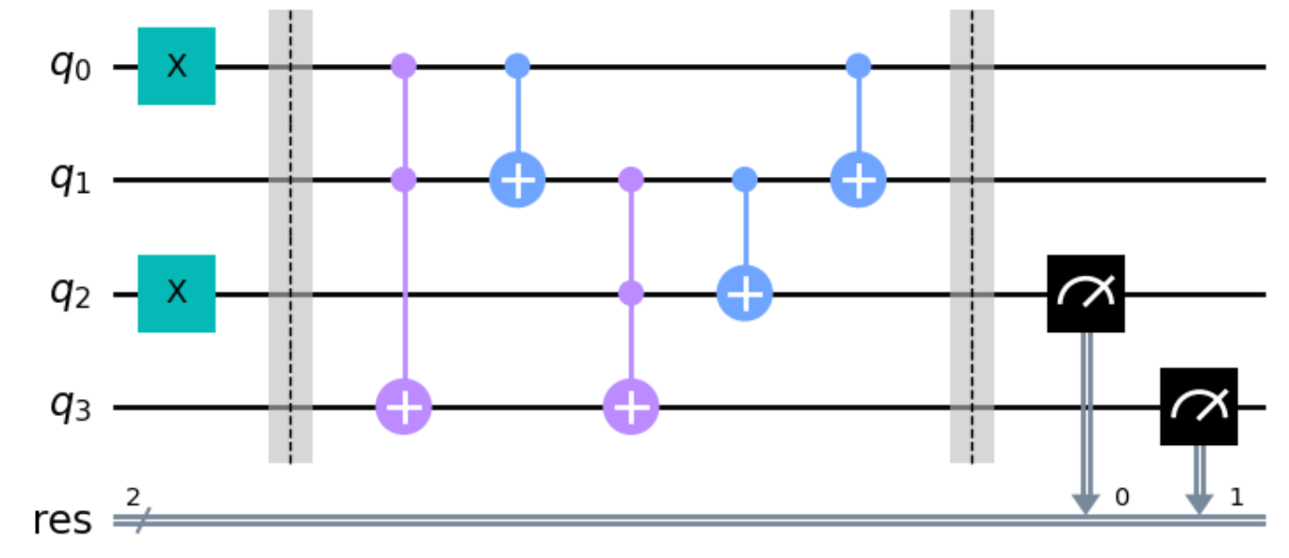
(Circuito cuántico)
compuertas
cuánticas
qubits
barreras
mediciones
bits clásicos
orden de ejecución

Slide 15
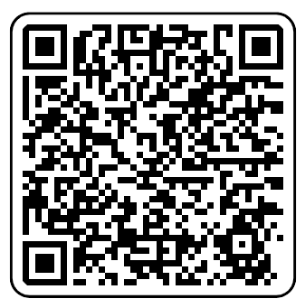
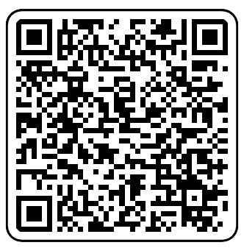
Código de la implementación en Qiskit: Sumador completo cuántico
Presentación
https://github.com/fall-fest-latino/escuela-de-computacion-cuantica-2023/tree/main/dia03
Notebook
Notebook (Google Colab)
https://colab.research.google.com/drive/14fdsjygDW-JDKU_5nyjIeVkl6MrPCcG7?usp=sharing
Asistencia: DG-756-UU

Slide 16
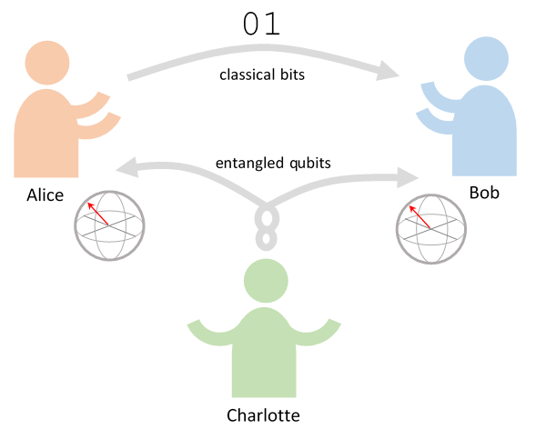
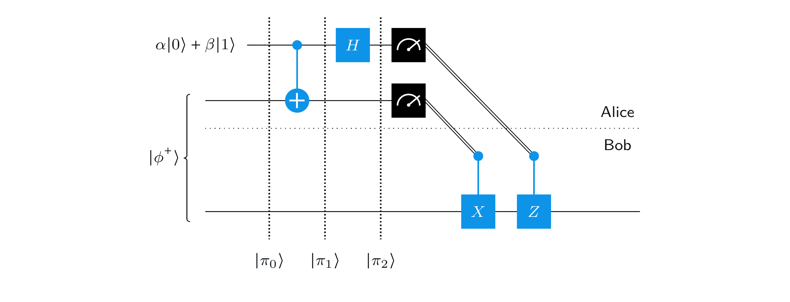
Protocolo de teleportación

Slide 17
Código de la implementación en Qiskit: Protocolo de teleportación
Presentación
https://github.com/fall-fest-latino/escuela-de-computacion-cuantica-2023/tree/main/dia03
Notebook
Notebook (Google Colab)
https://colab.research.google.com/drive/14fdsjygDW-JDKU_5nyjIeVkl6MrPCcG7?usp=sharing
Asistencia: DG-756-UU

Slide 18
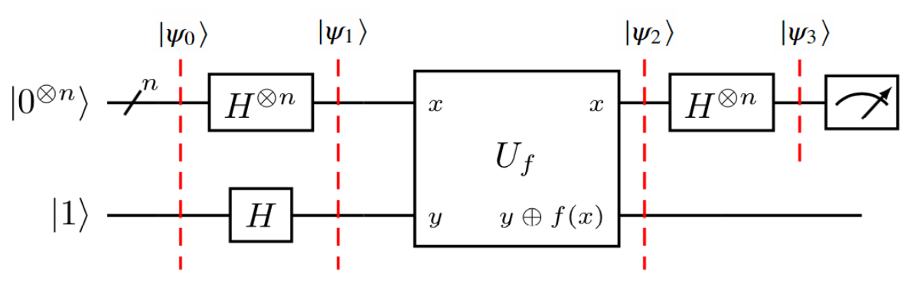
Algoritmo de Deutsch – Jozsa
Oráculo
0
0,0,1,0,1,…
1
balanceada
0,0,0, …, 1, 1, 1
constante
0,0,0, … ó 1, 1, 1,…

Slide 19
Código de la implementación en Qiskit: Algoritmo de Deutsch – Jozsa
Presentación
https://github.com/fall-fest-latino/escuela-de-computacion-cuantica-2023/tree/main/dia03
Notebook
Notebook (Google Colab)
https://colab.research.google.com/drive/14fdsjygDW-JDKU_5nyjIeVkl6MrPCcG7?usp=sharing
Asistencia: DG-756-UU

Slide 20
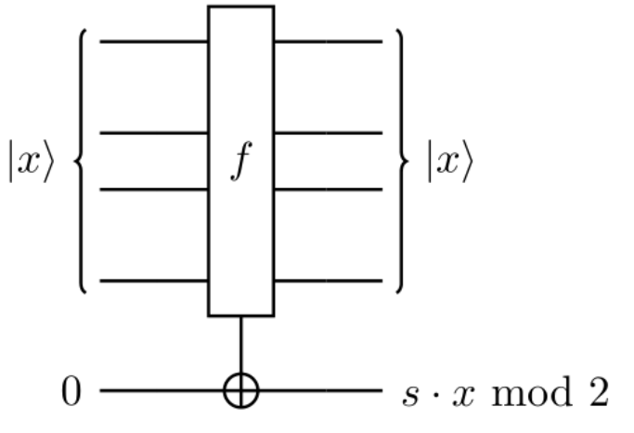
Algoritmo de Bernstein – Vazirani
Oráculo
0
0,0,1,0,1,…
1

Slide 21
Código de la implementación en Qiskit: Algoritmo de Bernstein – Vazirani
Presentación
https://github.com/fall-fest-latino/escuela-de-computacion-cuantica-2023/tree/main/dia03
Notebook
Notebook (Google Colab)
https://colab.research.google.com/drive/14fdsjygDW-JDKU_5nyjIeVkl6MrPCcG7?usp=sharing
Asistencia: DG-756-UU

